Slide 1

awesome-pipeline
By WoodenRobot

Slide 2
目录
协助开发 iredis pipeline feature 的始末
Shell 的 pipeline 原理及常用操作
Python 的 subprocess 接口
如何参与开源项目

Slide 3
一切源自于一个 bug

Slide 4
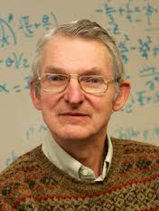
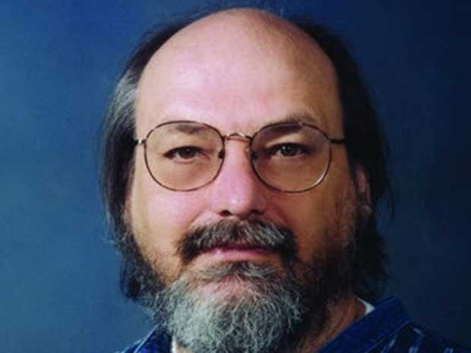
Pipeline 的概念是 1964 由马尔科姆·道格拉斯·麦克罗伊提出的。
Pipeline 是由肯尼斯·蓝·汤普逊在 1973 年 Unix 3 系统中第一次实现的。
设计和实现了 Unix 操作系统
创造了 B 语言
Plan 9 操作系统的创造者和开发者
参与设计了Go语言
1983年图灵奖得主
参与过正则表达式和 UTF-8 编码的设计

Slide 6
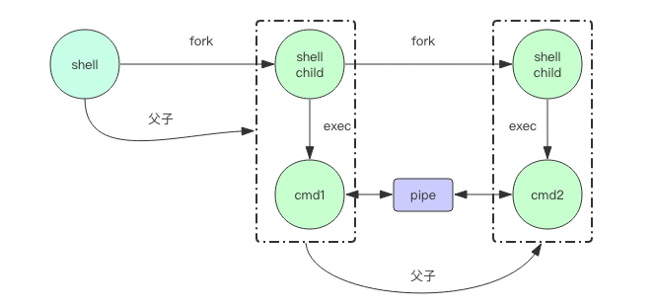
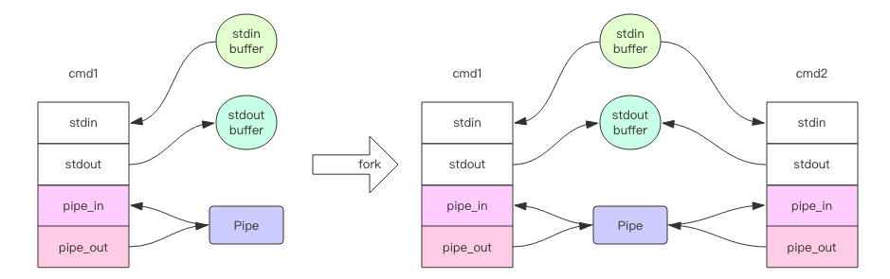
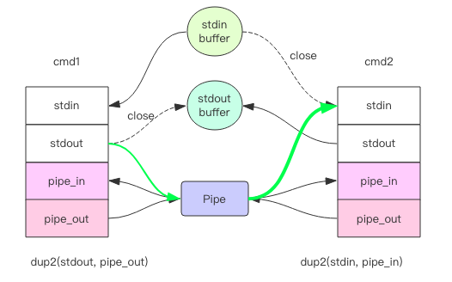
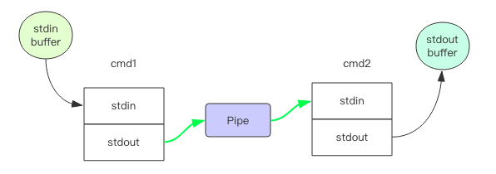

Slide 7
Subprocess 提供了一个 API 可以创建子进程与之通信。

Slide 8
我们怎么使用 Subprocess 执行一个使用 Pipeline 的命令？

Slide 9
但是如果我们不知道命令里有多少个 Pipeline 怎么办？

Slide 10
如何参与开源项目？
提交 issue
翻译文档
修改 bug
为开源项目添加新功能

Slide 11
参考文章
肯·汤普逊
道格拉斯·麦克罗伊
管道 (Unix)
Pipeline (Unix)
pipe(7) 原理与实现
subprocess --- 子进程管理
一个小小的 Shell 管道符，内部实现可真不简单！

